Slide 1
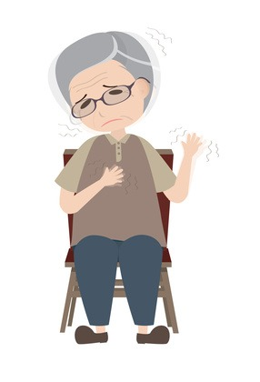
Licenciatura em Fisioterapia
Ano Letivo 2017/2018
Projeto de Investigação II- 4º Ano 2º Semestre
Projeto Final de Curso
A eficácia de um plano de tratamento com inclusão de Multi tarefa nos automatismos da marcha em Doentes de Parkinson
Barcarena, 18 Junho 2018

Slide 2
Introdução
Revisão da Literatura
Metodologia
Reflexões e Conclusões Finais
Referencias Bibliográficas
Questão Orientadora
Objetivos geral e Especifico
Tipo e desenho de estudo
População alvo
Amostra
Critérios de seleção da amostra
Variáveis de estudo
Instrumentos de recolha de dados
Hipóteses
Procedimentos de Aplicação
Plano de Tratamento de dados
O que é a Doença de Parkinson?
Caracterização
Importância da Sintomatologia
Classificação da Doença
Epidemiologia
Etiologia e Fisiopatologia
Intervenção Terapêutica na Doença de Parkinson
Relevância do Estudo
Possíveis Resultados
Limitações do estudo
www.Parkinson.pt
www.escalas.pt
www.causasdadoençadeParkinson.pt
www.tratamento.pt

Slide 3
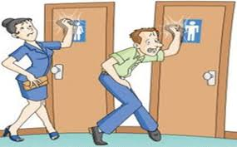
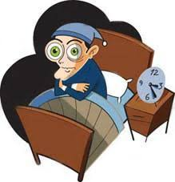
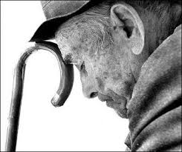
Revisão da Literatura
O que é a Doença de Parkinson?
É considerada uma doença do movimento, progressiva, neuro degenerativa, idiopática e crónica, que tem como principal fator de risco a idade.
(Massano, 2011; Dashtipour et al., 2015).
Caracteriza-se por:
Sintomas Motores
Sintomas Não Motores

Slide 4
Classificação- Escala Hoehn & Yard Modificada
Sem sinais da doença
Doença Unilateral
Envolvimento Unilateral e Axial
Incapacidade grave, ainda capaz de caminhar ou permanecer de pé sem ajuda
Doença Bilateral, sem défice de equilíbrio (recupera o equilíbrio dando três passos para trás ou menos)
Doença Bilateral leve, com recuperação do “teste do empurrão” (recupera o equilíbrio sem ajuda)
Doença bilateral leve a moderada; alguma instabilidade postural; capacidade para viver de forma independente
Estadio 0
Estadio 1
Estadio 1,5
Estadio 2
Estadio 2,5
Estadio 3
Estadio 4
Estadio 5
Confinada à cama ou cadeira de rodas a não ser que receba ajuda
Capato et al., 2015)

Slide 5
Epidemiologia
É a segunda doença neuro degenerativa mais frequente em todo o mundo, sendo apenas superada pela Doença de Alzheimer, aproximadamente 1,2 milhões de indivíduos sofrem desta doença
A incidência é maior em homens que em mulheres
A prevalência aumenta com a idade - acima dos 65 anos e ,posteriormente, em idades superiores a 85 anos
(Massano, 2011; Murray, Sacheli, Eng & Stoessl, 2014; Capato et al., 2015)

Slide 6
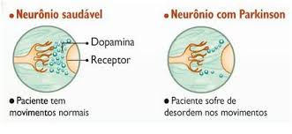
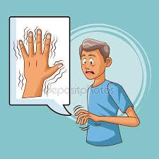
Etiologia e Fisiopatologia
Atualmente acredita-se que fatores genéticos e fatores ambientais interagem e aumentam a probabilidade do individuo desenvolver a doença.
As células produtoras de dopamina na substância nigra vão se degenerando progressivamente, levando posteriormente à manifestação dos sintomas da doença.
Controlo da sintomatologia através da medicação.
(Massano, 2011; Oliveira & Machado, 2014;Capato et al.,2015)

Slide 7
Intervenção terapêutica
Nordic Walk (marcha Nórdica)
Tarefa Cognitiva
Proporciona o aumento da velocidade da marcha e do comprimento da passada
Melhorias no equilíbrio e na Função Cognitiva
Sousa et al, 2014; Capato et al.,2015; Reuter et al, 2011; Silva et al, 2016; Monteiro et al, 2016; Gougeon, Zhou & Nantel, 2017;

Slide 8
Questão Orientadora
Haverá melhorias nos automatismos da marcha em doentes de Parkinson após a realização de um treino de marcha nórdica com inclusão de dupla tarefa.

Slide 9
Metodologia
Paradigma Quantitativo
Tipo de Estudo
Quasi- Experimental
Perceber se existem ou não melhorias nos automatismos da marcha em doentes de Parkinson devido à realização de um plano de tratamentos com a conjugação do exercício de marcha nórdica e dupla tarefa.
Objetivo Geral
Objetivo Especifico
Demonstrar os efeitos da marcha nórdica conjuntamente com a dupla tarefa nas seguintes variáveis:
- Funcionalidade;
- Qualidade de vida;
- Equilíbrio;
- Cognição;
- Automatismos e Padrão de marcha do utente.

Slide 10
Desenho de Estudo
Ante-pós com grupo de controlo
Desenho do estudo
Grupo experimental o₁ x o₂
Grupo de Controlo o₃ o₄
Legenda: o₁ e o₃ - Avaliação Inicial; o₂ e o₄ - Avaliação Final: X- Intervenção
(Fortin, 2009)

Slide 11
População Alvo
Utentes com Doença de Parkinson
Faixa etária entre os 65 e os 75
Amostra
Recolhida na região da grande Lisboa
Associação Portuguesa de Doentes de Parkinson (APDPk)
Por conveniência
Estadio moderado da doença (1 a 3 na escala de HOEHN & YAHR modificada)
Amostra dividida aleatoriamente
Grupo de Controlo e Grupo Experimental

Slide 12
Critérios de Seleção da Amostra
Critérios de Inclusão
Critérios de Exclusão
Utentes com Parkinson atípico ou outras síndromes Parkinsonianas;
Grandes alterações biomecânicas;
Défice equilíbrio acentuado;
Défice cognitivo acentuado por outras patologias;
Outras patologias associadas;
Incontinência urinária e fecal;
Utentes exclusivamente com Parkinson nos estadio 1 a 3 da doença;
Numa faixa etária entre os 65-75 anos;
Frequentar fisioterapia;
Sem nenhuma contra indicação à realização do treino de Nordic Walk;
(Massano,2011; Murray, Sacheli, Eng & Stoessl, 2014; Capato et al., 2015; Monteiro et al, 2016; Gougeon, Zhou & Nantel, 2017

Slide 13
Variáveis em Estudo
Variável Independente
Plano de intervenção com realização de Nordic Walk e estimulação Cognitiva
Variáveis dependentes
Equilíbrio
Marcha
Variáveis de atributo
Sexo
Idade
Funcionalidade
Qualidade de vida
Função Cognitiva
Estadio da Doença
Região Geográfica

Slide 14
Instrumentos de Recolha de Dados
Escala de Equilíbrio de Berg
Escala de Equilíbrio de Berg
Avaliação relacionada com o dia-a-dia, que envolve o equilíbrio estático e dinâmico.
Timed up and Go
Avalia a velocidade da marcha na mobilidade funcional
Equilíbrio
Time up ando Go
Escala Six Minutes Walk Test
Escala Six Minutes Walk Test
Avalia de forma objetiva a distância caminhada bem como a capacidade de exercício.
Kinovea
Avalia de forma precisa e quantificável a velocidade e medidas de distância percorrida através da estimativa gerada a partir da especificação de um ponto de referência fixo.
Marcha
Kinovea
Função Cognitiva
Escala SCOPA-Cog
Escala SCOPA- Cog
Avaliar a demência associada à DP
(Oliveira & Machado, 2014; Santos et al. 2005; Capato et al., 2015)

Slide 15
Funcionalidade
Escala Medida de Independência Funcional
Escala Medida de Independência Funcional- MIF
O objetivo de mensurar o nível de dependência do paciente, avaliando áreas de cuidados pessoais, controlo de esfíncteres, mobilidade e transferências, locomoção, comunicação e cognição social.
Qualidade de Vida
Escala Questionário da Doença de Parkinson
Questionário da doença de Parkinson- PDQ-39
Encontra-se dividido por 8 categorias, nomeadamente, mobilidade, atividades de vida diária, bem-estar emocional, dificuldades sociais, relações sociais, cognição, comunicação e desconforto corporal.
(Quintella, Sachelti, Wibelinger, & Oliveira, 2013; Goulart & Pereira, 2015)

Slide 16
Hipóteses
H0_{a} – Não existem efeitos nos automatismos da marcha, com a inclusão de um plano de tratamentos com marcha nórdica e dupla tarefa.
H1_{a} – Existem efeitos nos automatismos da marcha, com a inclusão de um plano de tratamentos de marcha nórdica e dupla tarefa.

Slide 17
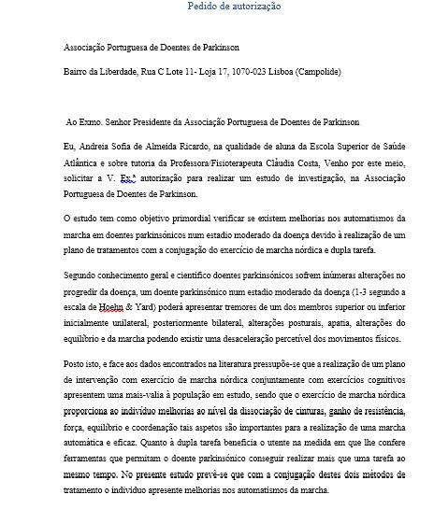
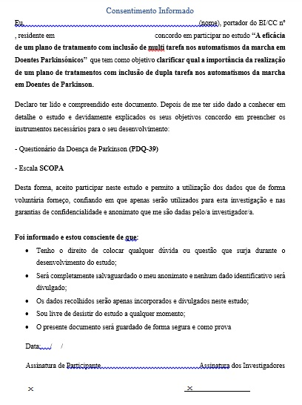
Procedimentos de Aplicação
Fase de autorização – Dois pedidos de autorização
- Associação Portuguesa de Doentes de Parkinson,
- Aos próprios participantes
- Comissão de ética
17

Slide 18
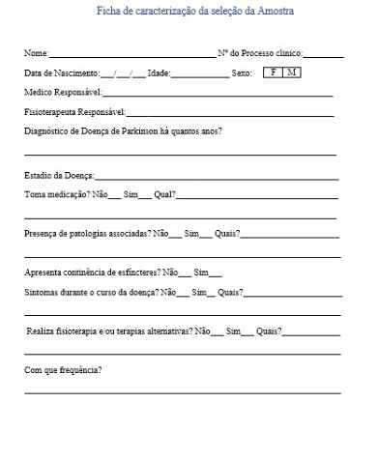
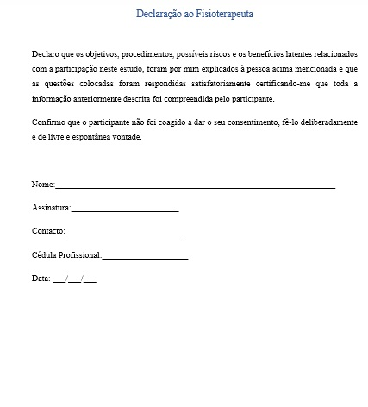
Procedimentos de aplicação
Seleção da Amostra
Ficha de caracterização da seleção da amostra.
Declaração do Fisioterapeuta
Declaração a assinar pelo Fisioterapeuta expert.
18

Slide 19
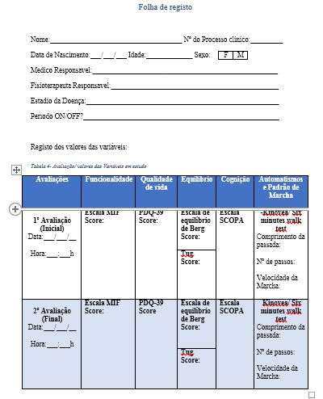
Fase de Avaliação
Contempla dois períodos.
1º- Avaliação inicial ao estudo;
2º- Avaliação final pós estudo.
Registo em folhas de registo
19

Slide 20
Fase de Intervenção
Plano de 6 semanas realizado 3 vezes por semana durante 60 minutos por sessão
Grupo de Controlo
Grupo Experimental
(Ebersbach et al., 2014; Silva et al., 2016)

Slide 21
Plano de Intervenção
Aquecimento
20 minutos Treadmill
30 minutos de exercícios, incluindo a marcha nórdica e a tarefa cognitiva
Corpo da Sessão
Retorno à Calma
Alongamentos
Todo o programa de exercícios será realizado de acordo com o grau de tolerância e condição física do participante, aumentando a intensidade e a dificuldade dos exercícios apenas quando os participantes apresentarem ganhos e capacidade para isso
(Sousa et al., 2014; Capato et al., 2015)

Slide 22
Plano de tratamento de dados
Statistic Package for Social Science (SPSS).
Variável Independente
Plano de intervenção com realização de Nordic Walk e estimulação Cognitiva
Variáveis Dependentes
Equilíbrio
Marcha
Funcionalidade
Qualidade de vida
Função Cognitiva
Análise Inferencial, através do Teste paramétrico t Student
Variáveis de Atributo
Sexo
Idade
Estadio da Doença
Região Geográfica
Análise Descritiva
(Fortin, 2009)

Slide 23
Reflexões e Conclusões Finais
Relevância do estudo
Possíveis Resultados
Limitações do Estudo

Slide 24
Dificuldades Sentidas…
Na elaboração da revisão da literatura.
Na elaboração da metodologia.
Contudo esta investigação demonstrou-se marcante, exigiu envolvimento e esforço acrescido para obter a maior e melhor quantidade de informação atualizada sobre o tema em análise.
Em suma apesar das dificuldades encontradas a elaboração deste projeto foi especialmente gratificante pois permitiu correlacionar e adquirir novos conhecimentos relativamente à doença de Parkinson.

Slide 25
Referencias bibliográficas
Massano, J. (2011). Doença de Parkinson. Acta Med Port, 24(4): 827-834. Acedido a: 13/01/2018. Disponível em: https://web.b.ebscohost.com/abstract?direct=true&profile=ehost&scope=site&authtype=crawler&jrnl=0870399X&AN=88914331&h=NzT1DLyp5mjyC5wZUvp9iVhyliqziASizf%2fogoo1wTPsa3aBE45NQWc5qOvAZZOiSHV2oEajiff%2bjWJVSx4djg%3d%3d&crl=c&resultNs=AdminWebAuth&resultLocal=ErrCrlNotAuth&crlhashurl=login.aspx%3fdirect%3dtrue%26profile%3dehost%26scope%3dsite%26authtype%3dcrawler%26jrnl%3d0870399X%26AN%3d88914331
Capato, T., Domingos, J., & Almeida, L., (2015). Versão em Português da Diretriz Europeia de Fisioterapia para a Doença de Parkinson. São Paulo: Omnifarma.
Ebersbach, G., Ebersbach, A., Gandor, F., Wegner, B., Wissel, J., & Kupsch, A. (2014). Impact of physical exercise on reaction time in patients with Parkinson's disease—data from the berlin BIG study. Archives of physical medicine and rehabilitation, 95(5), 996-999.
Fortin, M.F., Côte, J. & Filion,F., (2009) - Fundamentos e Etapas do Processo de Investigação, Loures: Lusodidacta.
Murray, D.K., Sacheli, M.A., Eng, J.J. & Stoessl, A. J., (2014). The effects of exercise on cognition in Parkinson´s disease: a systematic review. Translation Neurodegeneration, 3:5. DOI: 10.1186/2047-9158-3
Oliveira, M. D. D., & Machado, D. M. S., (2014) Declínio cognitivo na Doença de Parkinson: contribuições da neuropsicologia. Revista Medicina Minas Gerais, 24(3):361-366. DOI: 10.5935/2238-3182.20140103
Reuter, I., Mehnert, S., Leone, P., Kaps, M., Oechsner, M. & Engelhardt, M., (2011). Effects of a Flexibility and Relaxation Programme, Walking, and Nordic Walking on Parkinson´s Disease. Journal of Aging Research, 23(4):439-447. DOI: 10.4061/2011/232473

Slide 26
Sousa, A. V. C., Santiago, L.M.M, Silva, R. E. O., Oliveira, D. A., Galvão, E. R. V. P. & Lindquist, A. R. R., (2014). Influencia del entrenamiento em cinta rodante em la marcha de doble tarea en indivíduos con la enfermedad de Parkinson: um estúdio de caso. DOI:10.590/1809-2950/60221032014
Silva, F. C., Lop, R. R., Arancibia, B. A. V., Ferreira, E. G., Hernandez, S. S. S. & Silva, R., (2016). Los benefícios de la caminata nórdica en la enfermedad de Parkinson: estúdio clinico sistemático aleatório. Scielo, 23(4): 439-447. DOI: 10.1590/_1809-2950/15861023042016
Monteiro, E. P., Franzoni, L.T., Cubillos, D. M., Fagundes, A. O., Carvalho, A.R., Oliveira, H. B., Pantoja, P.D, …, Prehé-Tartaruga, L.A., (2016). Effects of Nordic Walking training on functional parameters in Parkinson´s disease: a randomized controlled clinical trial. Scandinavian Journal of Medicine & Science in sports. 27(3):351-358 DOI: 10.1111/sms.12652
Gougeon, M. A., Zhou, L. & Nantel, J., (2017). Nordic walking impromes trunk stability and gait spatial-temporal characteristics in people with Parkinson disease. Pubmed.gov. DOI: 10.3233/NRE-171472
Goulart, F. & Pereira, L. X., (2005). Uso de escalas para avaliação da doença de Parkinson em fisioterapia, Fisioterapia e pesquisa, 11(1): 49-56. DOI: 10.1590/fpusp.V11i1.76385
Sachetti, A., Quintella, R. S., Wibelinger, L. M., & de Oliveira, S. G., (2013). Qualidade de vida e funcionalidade na doença de Parkinson. Revista Brasileira de Ciências do Envelhecimento Humano, 10(1). Acedido a: 26/03/.2018. Disponível em: http://www.seer.upf.br/index.php/rbceh/article/view/1823

Slide 27
Obrigada pela atenção!
Elaborado por:
Andreia Sofia de Almeida Ricardo
Nº de aluna :201492682
Orientado por: Prof. Cláudia Costa

